Slide 1
Технология программирования и автоматизация обработки данных

Slide 2
7.
Массивы,
они же списки

Slide 3
Массивы
Массив (Array) — это непрерывная область памяти, выделенная для хранения однотипных данных.
Память и адреса: Вся программа работает с одной оперативной памятью (ОЗУ), состоящей из пронумерованных ячеек (адресов).
Доступ по адресу: Вместо имен переменных можно думать о прямом доступе к данным по адресу ячейки.
Непрерывность и Однотипность:
Элементы массива должны лежать строго подряд в памяти.
Все элементы должны быть одного типа (например, целые числа), занимая одинаковый объём памяти (k ячеек).
Формула доступа к элементу:
Адрес n-го элемента=Адрес начала массива+n×k
Неизменяемый размер: Поскольку память до и после массива может быть занята другими данными, менять размер массива нельзя (статический размер).
Массив
Индексы | 0 | 1 | 2 | 3 | 4 | 5 | 6 | 7
Значения | 12 | 532 | 423 | 5 | 502 | 6 | 7 | 65

Slide 4
Списки
list (Список) — это динамически изменяемый массив произвольных объектов в Python.
Динамическая типизация: Список может хранить объекты произвольных типов (строки, числа, другие списки).
Механизм хранения: В самом списке хранятся не объекты, а только идентификаторы (ссылки/адреса) объектов.
Все идентификаторы имеют одинаковый тип и размер (это просто адреса), поэтому сам список является традиционным массивом — массивом ссылок.
Сами объекты хранятся в памяти "где ни попадя".
Изменяемость (Mutable): Список — это первый изменяемый объект в нашем курсе:
Задаётся квадратными скобками: L = [1, 'text', 3.14]
Можно изменять элементы по индексу: L[i] = 2345
Список в Python
Индексы | 0 | 1 | 2 | 3 | 4 | 5 | 6 | 7
id объектов
Объекты | 43 | “QQ” | 68 | 0 | None | 12.3 | [] | -1

Slide 5
Динамический размер и Сложность операций
Свободное место: Python резервирует немного свободного места (буфера) в конце массива ссылок.
Копирование / Удвоение: Когда свободное место заканчивается, Python выделяет новую, более крупную область памяти, копирует в неё весь старый массив ссылок и освобождает старую область.
Проверка границ: Автоматические проверки на выход за пределы массива (если пытаемся обратиться к несуществующему индексу).
Быстрые операции (сложность O(1) - Константное время):
Добавление в конец (.append()): Если есть свободный буфер.
Удаление с конца (.pop()): Быстро, не требует сдвига.
Чтение/запись по индексу: Прямой доступ к адресу ссылки.
Линейная сложность (сложность O(N) - Пропорционально длине N):
Добавление/удаление в начало или середину: Требует сдвига всех последующих элементов в массиве ссылок.
Присваивание секций (например, L[1:3] = [10, 20, 30]).

Slide 6
Ссылки, Копирование и Изменяемость
В Python имя (переменная) — это просто ссылка на объект в памяти.
L1 = [1, 2]: Создаётся объект (список [1, 2]), и имя L1 связывается с его адресом.
L2 = L1: Не создаёт новый список! Имя L2 просто связывается с тем же адресом, что и L1. Оба имени указывают на один и тот же объект.
Кортежи (tuple) как неизменяемые последовательности
Кортеж нельзя изменить: my_tuple[0] = 5 вызовет ошибку.
Если T2 = T1, и мы "меняем" T1, на самом деле создаётся новый кортеж, и T1 начинает ссылаться на него. T2 при этом продолжает ссылаться на старый, неизмененный объект.
Поверхностное копирование: .copy()
Метод .copy() (или L[:]) создаёт новый список-оболочку с новым адресом (ID).
Однако этот новый список копирует старые ссылки на элементы.

Slide 7
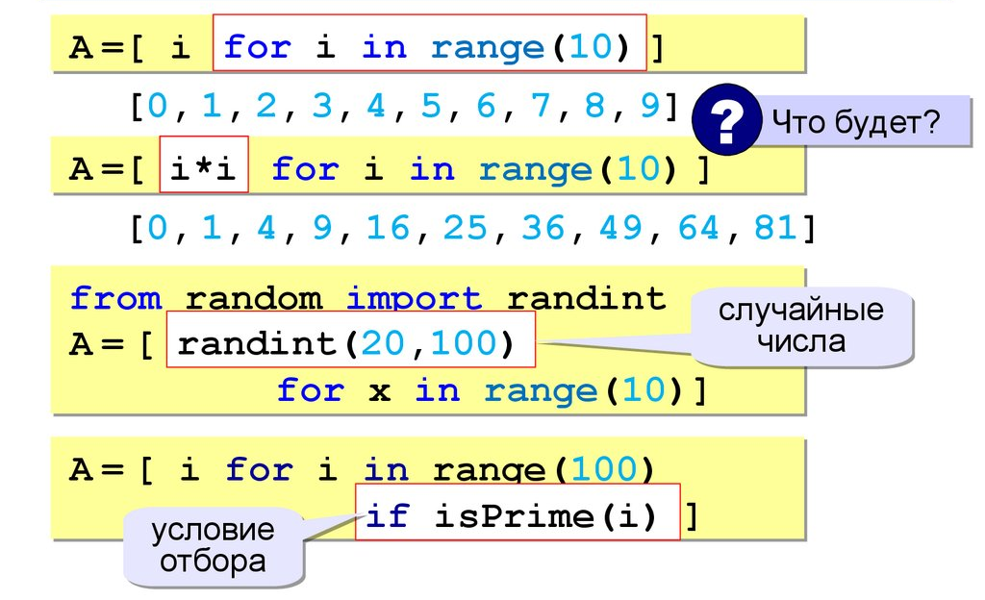
Генераторы списков

Slide 8
Цикл for
1 S = [0,1,2,3,4,5,6,7]
2 for i in S:
3 print(i)
Проход всего
Проход по индексам
Поиск первого
1 S = [0,1,2,3,4,5,6,7]
2 for i in range(len(S)):
3 print(S[i])
1 S = [0,1,2,3,4,5,6,7]
2 for i in S:
3 if i == 5:
4 i += 100
5 print(i)
6 break
7 else:
8 print(“not found”)
for элемент in последовательность:
# Тело цикла
оператор-1
оператор-2

